Slide 1
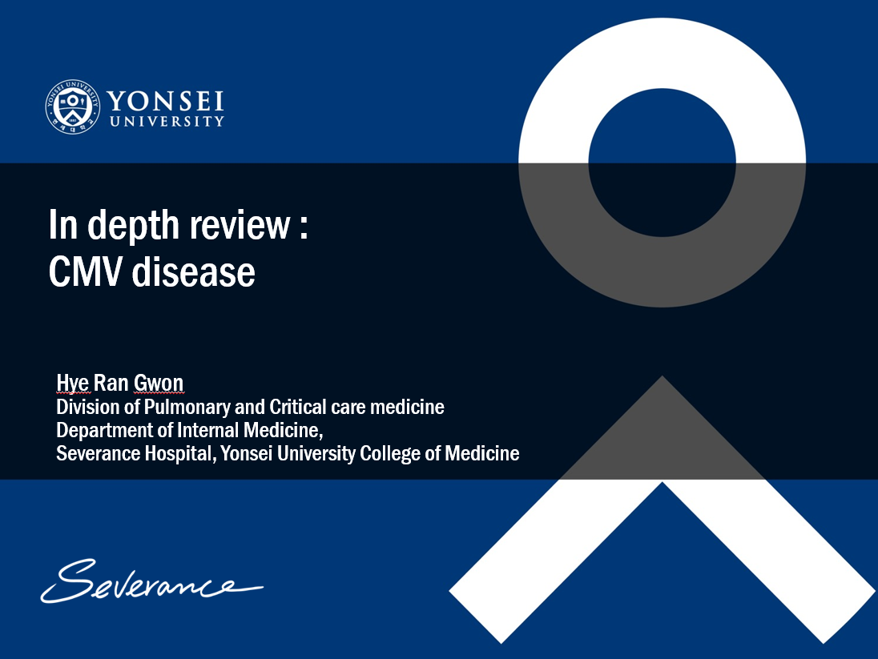
CMV infection
F1 권혜란

Slide 2
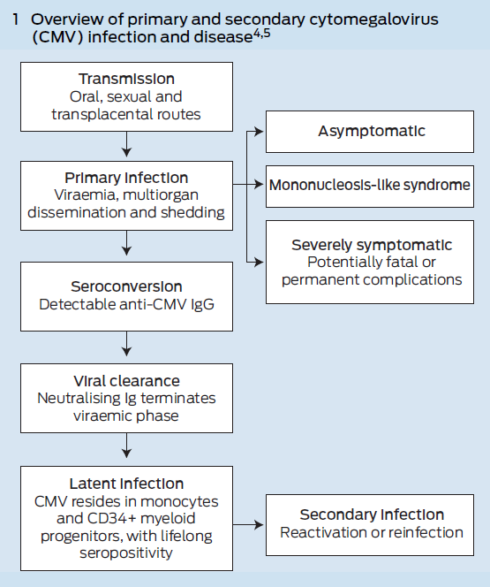
Cytomegalovirus(CMV)
A beta human herpesvirus-HHV5
Lifelong latency within the person; myeloid lineage as a reservoir
  Permissiveness for CMV replication is cell-type specific; differentiated macrophages, immature dendritic cells
Seroprevalence is 30-70% in developed countries
  exceeds 90% in homosexual men, poor socioeconomic groups, and residents of developing countries
Notes:
Cytomegalyvirus, CMV 는 beta human herpesvirus 의 일종으로 Primary infection 은 saliva, sexual contact, placental transfer, breatfeeding, transfusion, SOT or HSCT 를 통해 transmission 될 수 있으며
드물게 severe symptomatic disease 로 진행되기도 하지만 Immunocompetent 한 경우에는 대부분 무증상 혹은 mononucleosis-like SD 로 그치는 benign course 를 보이기 때문에 높은 seroprevalence 에도 크게 문제를 일으키지는 않습니다.
다른 herpesvirus 와 마찬가지로 primary infection 후 myeloid lineage 를 reservoir 로 잠복감염 상태로 있다가 immune system 이 깨지는 특정 상황을 trigger 로 secondary infection 이 되는 특징이 있습니다.
전 세계적으로 anti-CMV IgG positive 비율은 30~70% 정도 되며 특히 homoxexual men, poor socioeconomic groups, developing country 등의 high risk group 에서는 seroprevalence가 90% 이상으로 보고 될 정도로 흔합니다.
Primary infection in immunocompetent individuals is typically sub-clinical, and is controlled by the host immune response, resulting in clearance of cells that are lytically infected and producing virus. However, in some cells, viral gene expression is shut off, and episomal viral genomes remain in the nucleus in a quiescent state called latency

Slide 3
Infection vs. Disease
It is essential to interpret laboratory tests with clinical history and presentation
  CMV produces lifelong latent infection → active disease vs. latent infection
CMV infection : detection of viral antigens or nucleic acid regardless of symptoms or signs
CMV disease refers to evidence of CMV infection with attributable symptoms or signs; a viral syndrome (eg, fever, malaise, leukopenia, neutropenia, atypical lymphocytosis, thrombocytopenia) or tissue-invasive disease
Notes:
이에 clinical 하게 latent infection 과 active disease 개념에 해당되는 CMV infection 과 CMV disease 를 구분하게 됩니다.
CMV infection 이란 correlation 되는 sx 이나 sign 없이 검사상으로 CMV viral antigen 이나 nucleic acid 가 양성으로 확인되는 경우를 말합니다.
CMV disease 란 CMV infection 이 확인될 뿐만 아니라 그에 상응하는 Sx 이나 Sign 이 동반된는 경우로 단순히 fever, fatigue, myelosuprresion 부터 tissue-invasiveness 가 확인되는 경우까지 다양한 spectrum 의 active CMV infection 상태를 의미합니다.

Slide 4
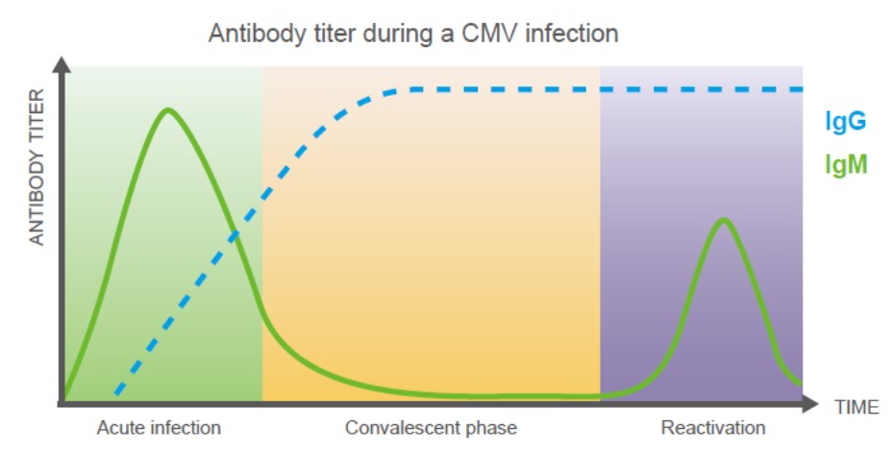
Diagnosis
Serology : indirect evidence based upon changes in titers
  Recent or acute infection
    CMV-specific IgM antibodies (suggesting recent seroconversion)
    ≥ X4 increase in CMV-specific IgG titers in paired specimens(2-4 wks apart)
  Past infection
    Any IgG result above the cutoff of the test is considered positive
    CMV IgG results are particularly useful for the management of immunocompromised hosts at risk for CMV reactivation
      e.g.) HIV-infected patients with serologic evidence of past exposure to CMV warrant monitoring for CMV retinitis in the setting of progressive immunocompromise.
Notes:
CMV infection 진단 방법에는 먼저 CMV specific IgM, IgG 를 확인하는 방법이 있
CMV antibody 중 IgM 은 감염 후 첫 2주이내 나타나서 4~6달간까지 지속되고, IgG 는 증상 발생 3~4주 뒤에 나타나 평생 지속되는 것으로 알려져 있습니다.
이러한 특성을 이용해 증상이 있는 환자에서 IgG와 IgM 항체의 존재 및 역가를 비교하여 CMV 감염 상태를 구별해볼수 있습니다.
CMV specific IgM 이 양성이면서 2~4주 간격으로 측정한 CMV specific IgG 역가가 4배 이상 증가하는 경우에 Recent/acute infection 로 생각할 수 있습니다.
CMV IgG 만 양성인 경우 past infection 을 의미하며
이는 임산부, 장기이식이나 골수이식을 앞둔 환자, AIDS 등 CMV reactivation 의 high risk group에서 CMV 에 대한 면역 정도를 결정하기 위해 시행할 수 있습니다.

Slide 5
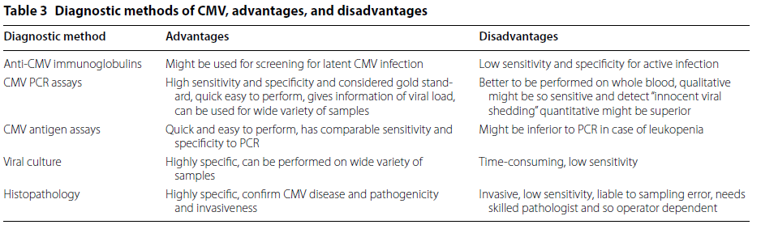
Diagnosis
Quantitative PCR assays; viral load
  very sensitive but cannot distinguish latent DNA vs. actively replicating virus
  monitoring high risk patients, diagnosing active CMV disease, monitoring response to therapy
Notes:
그 외에도 CMV infection 진단에는 CMV antigen assay , vrial culture, histopathology 등의 방법이 있고 각각의 검사들의 장단점은 다음과 같습니다.
가장 흔히 쓰이는 diagnostic methods 는 검체에서 CMVDNA 를 검출하는 PCR 검사 입니다.
High sensitivity 와 specificity 를 보이고 쉽게 시행할 수 있어
CMV reactivation high risk patients 의 monitoring, CMV disease 진단 및 치료 반응 확인 등 다양하게 활용 되고 있지만 latent DNA 와 active replicating virus 를 명확하게 구분하기 어렵다는 한계가 있습니다.

Slide 6
CMV infection in immunocompetent hosts
Commonly asymptomatic
CMV mononucleosis
  The most common symptomatic CMV infection in immunocompetent adults
  Like EBV-associated IM
    an absolute lymphocytosis > 50 % mononuclear cells
    Persistent fever (2-3wks)
    Myalgia
    cervical adenopathy
  Unlike EBV-associated IM
    Heterophile negative
    Rarely causes tonsillopharyngitis and splenomegaly
Notes:
앞서 잠깐 언급한 대로 immunocompetent host 에서는 CMV infection 은 대부분 asymptomatic한 latent infection 상태에 머무르게 됩니다.
Symptom 이 발생하더라도 경미하게 CMV mononucleosis 정도에 그칩니다
CMV mononucleosis 는 우리가 흔히 알고 있는 EBV 에 의한 classic infectious mononucleosis(IM) 과 같이 2~3 주간 지속되는 persistent fever, myalgia, cervical lymphadenopathy, lymphocytosis 를 특징으로 하면서
EBV IM 과는 다르게 heterophile 이 음성이고 tonsilopharynigitis 나 splenomegaly 는 상대적으로 드문 특징을 가지며
보통은 별다른 치료 없이 spontaneous 하게 resolution 됩니다.

Slide 7
CMV infection in immunocompetent hosts
Serious complication is rare but it happens
Studies about CMV disease in “immunocompetent” critically ill patients
  GI tract (colitis, hepatitis)> CNS > hematologic system(hemolytic anemia, thrombocytopenia) > eye, lung, vasculature (Rafailidis PI et al. Virol J 2008; 5: 4)
  Serious organ involvement up to 10% of cases. (Heininger et al. Crit Care Med. 2001;29(3):541–7)
  Increased mortality rates, prolonged ICU and hospital length of stay, prolonged mechanical ventilation, and increased rate of nosocomial infections
  May be associated with immune dysfunction
    comorbidities such as DM, renal failure, septic insult
    → the release of immunomodulatory cytokines and lead to reactivation of CMV
Notes:
Immunocompetent host 에서 드물기는 하지만 CMV infection 에 의한 severe disease case 가 발생하기도 합니다.
Serious organ involvement incidence 는 최대 10% 까지 보고된 경우가 있었고
1950년에서 2007년 까지 보고된 290 case report and review 에 대해 진행한 A systematic meta-analysis 결과
immunocompetent host에서의 CMV disease 중 가장 흔한 것은 GI tract 을 침범하는 것이었고 뒤이어 CNS disease, hematologic disorder 순으로 보고된 case 가 많았습니다.
Severe CMV disease 가 있는 경우 사망률이 증가하고 ICU 재원 기간이 더 길어지고, 기계환기 의존 기간이 더 길어지고, 다른 nosocomial infection rate 가 올라가는 등의 좋지 않은 prognosis 를 보였습니다.
Immunecompetent 에서 CMV disease 를 일으키는 기전으로는
DM, renal failure, septic insult 등에 의해 proinflammatory cytokine 들이 분비되면서 생기는 immune dysfunction 이 CMV reactivation 을 촉진시킨다고 생각되고 있습니다.
Sepsis impairs innate and adaptive immunity by multiple mechanisms including apoptosis-induced depletion of immune effector cells and induction of T-cell exhaustion thereby possibly predisposing to viral reactivation and dissemination

Slide 8
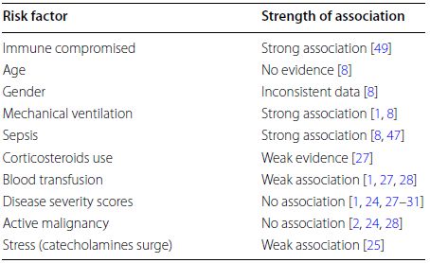
CMV infection in immunocompetent hosts
Risk factors for CMV infection
(Al‑Omari et al. Ann. Intensive Care (2016) 6:110)
Notes:
CMV infection 의 risk factor 들에 대해 여러 연구들이 진행되었습니다.
잘 알려진대로 면역저하 상태가 CMV infection risk factor 로서 strong correlation 을 보였으며
그 외에도 입원당시 mechanical ventilation 이 필요한 경우, sepsis 상태인 경우 CMV infection 과 strong correlation 을 보였습니다
그 외에도 corticosteroid 사용, 입원 24시간 이내 transfusion, cartecholamine surge 를 일으키는 critical illness 가 CMV infection 과 weak association 을 보였습니다

Slide 9
COVID-19 and CMV disease
In a study of 38 patients on mechanical ventilation in ICU care, 50 % of them showed evidence of CMV reactivation (Le Balc’h P et al. Crit Care, 2020)
Common risk factor for secondary infection of COVID-19 and CMV disease
(Söderberg-Nauclér, C. Immun Ageing, 2021)
In severe COVID-19
  ARDS is a common complication
  ICU admission, prolonged mechanical ventilation, and severe lymphopenia
  Increased risk of secondary infection
  exhausted T cells and cytokine storm, macrophage differentiation
  → immunomodulation promotes CMV reactivation
CMV reactivation occurs in 30% of immunocompetent patients with ARDS
Notes:
최근 covid 로 인해 severe ARDS 까지 진행한 환자들에서 열이 나면서 CMV PCR 이 높아져 cymevene 을 쓰는 경우를 많이 보게 되어
Covid 와 CMV infection 간의 연관성에 대한 내용들을 살펴보았습니다.
아직까지 대규모 연구가 진행된 바는 없었고 작년에 프랑스에서 38명의 ICU 환자들을 대상으로 확인한 결과
Ventilator care 를 하고 있는 covid 환자들 중 50% 가량에서 CMV reactivation 이 확인되었습니다.
immunocompromised factor 가 없는 편치고는 비교적 reactivation rate 가 높았습니다.
이러한 연관성은 다음의 내용들로 설명하고 있습니다.
먼저 일반적으로 immunocompetent host 에서 mechanical ventilator 가 필요할 정도의 ARDS 가 CMV reactivation 의 risk 를 높이는 것으로 알려져 있는데
Severe covid 19 의 경우 ARDS 가 흔한 complication 중 하나기 때문에 CMV reactivation 도 비교적 흔한 것으로 생각하고 있습니다.
또한 severe covid 19는 ICU admission 하여 장기간 mechanical ventilator 유지가 필요하고 severe lymphopenia 가 동반되는 특징을 갖는데 이로 인해 secondary infection risk 가 높은 것으로 알려져 있습니다.
또한 viral infection 에 대한 host cellular immune system 의 변화로 인해 CMV reactivation 이 호발될 수 있다고 설명하고 있습니다.
M1 polarization of macrophages
We retrospectively reviewed consecutive patients with COVID-19 requiring invasive mechanical ventilation for more than one week in our centre between 2020.2~2020.4
Immunomodulation promotes CMV reactivation
Exhausted T cells and cytokine storm(TNF-a, IL 1b, IL2, IL-6 etc.)
Decreased naïve T-cell response uncontrolled production of Inflammatory cytokines such as TNF-

Slide 10
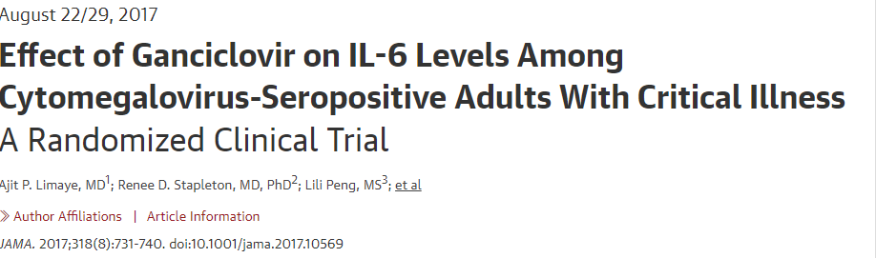
Does prophylaxis of CMV in critically ill patients leads to improved outcomes?
Double-blind, placebo-controlled, RCT; 2011.3.10-2016.4.29, at 14 ICUs in US
160 CMV-IgG (+) adults with ventilator support due to sepsis/trauma/respiratory failure
Primary outcome : Interleukin 6 (IL-6)
  It has been associated with mortality in prior ICU studies Parsons PE et al. Crit Care Med. 2005;33(1):1-63
  there are preliminary data linking CMV reactivation with increased IL-6 levels
  Botto S et al. Blood. 2011;117(1):352-361
  Geist LJ et al. Transplantation. 1996;62(5):653-658
  Humar A et al. J Infect Dis. 1999;179(2):484-488.
Notes:
드물기는 하지만 immunocompetent 한 severe ill patients 에서 CMV reactivation 이 life-threatening complication 을 일으키고 있습니다.
그렇다면 이러한 환자들에서 CMV prophylaxis 가 outcome 에 영향을 줄지 확인해본 연구가 있었습니다.
미국의 14개 ICU 환자들을 대상으로 한 double blind RCT 였고 여러 이유로 ventilator support 를 받고 있으면서 CMV igG + , 즉 CMV reactivation risk에 있는 환자들을 대상으로
CMV prophylacxis 그룹과 placebo group 의 outcome 을 비교한 연구입니다.
이 연구에서는 primary outcome 으로 IL-6 level을 확인하였는데
이는 선행 연구들에서 IL-6 가 ICU 환자들의 높은 사망률과 연관이 있음이 밝혀졌고, CMV reactivation 되는 환자들에게서 IL-6 level 이 증가해있는 것이 확인된 바가 있었던 것을 근거로 하였습니다

Slide 11
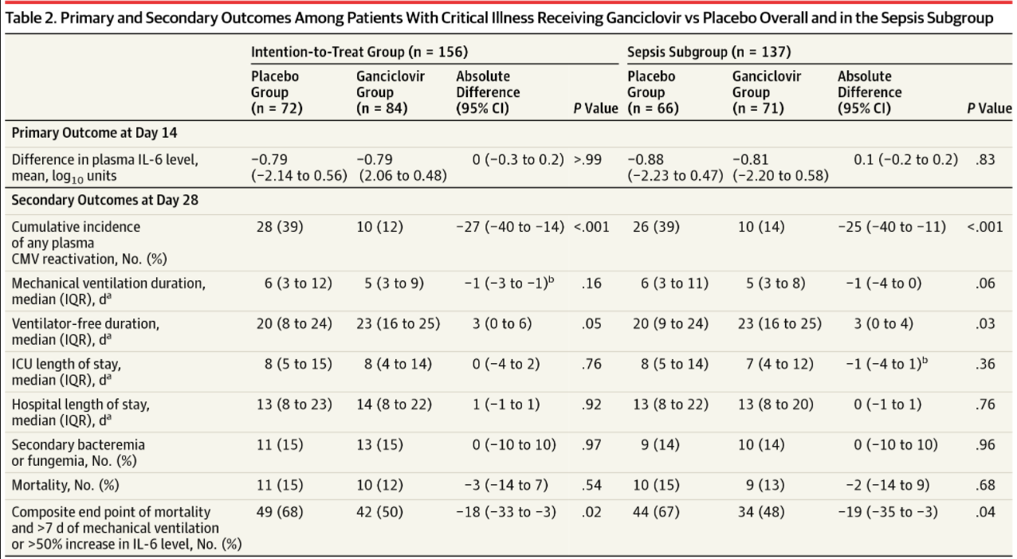
Treatment with ganciclovir in adults who were critically ill did not significantly reduce IL-6 levels
these findings do not support routine prophylactic use in this setting
Notes:
전체 환자들에서도 그리고 sepsis 환자들만 분석하더라도 ganciclovir prophylaxis가 유의미하게 CMV reactivation 이 낮았지만 primary outcome 에서는 유의미한 결과를 도출해내지는 못했습니다.
즉, ICU patients 에서 routine prophylactic ganciclovir 가 benefit이 없음을 알 수 있습니다.

Slide 12
CMV infection in immunocompromised hosts
Asymptomatic viremia
Symptomatic viremia = CMV syndrome
Tissue-invasive CMV disease
Notes:
CMV infection 은 알려져 있는 대로 면역 저하자에서 흔하게 일어날 수 있으며
이러한 환자들에서 clinical spectrum 은 다음과 같이 3가지 경우로 나눠볼 수 있습니다.
Asymptomatic viremia 의 경우 가장 흔한 경우로 immunecompetent 와는 달리 immunocompromised host, 특히 이식 직후의 환자들에게서는 asymtopmatic viremia 의 경우에도 Pre-emptive therapy 가 필요합니다.
Symtpmatic viremia 의 경우 CMV syndrome 이라고 하며 뒤에 더 자세히 살펴보겠습니다.
세번째로는 CMV 가 각 장기를 침범한 것이 확인되는 tissue invasive disease 가 있겠으며
이번에는 특히 폐이식 환자에서 가장 흔하고, 예후와 밀접하게 연관있는 것으로 알려진 CMV pneumonitis 위주로 살펴보겠습니다.

Slide 13
CMV syndrome
only be used in SOT recipients
evidence of clinical disease but without end-organ involvement
  detection of CMV in blood along with ≥2 of the following
    Fever ≥38°C for 2 days
    Malaise/fatigue; not relieved by rest, limiting self-care A이
    Leukopenia/neutropenia
      WBC(ANC) <3500(1500)/μL or ↓△WBC(ANC) >20% (WBC 4000, ANC 1500 이상)
    Thrombocytopenia PLT<100,000/ μL or ↓△PLT >20% (PLT 115,000 이상)
    Elevation of transaminases to ≥ X 2 times ULN
    Atypical lymphocytes ≥ 5%
Notes:
CMV syndrome 은 solid organ transplantation 환자에서 CMV titer 증가와 함께 다음과 symptom and sign 이 2가지 이상 동반되는 clinical syndrome 을 말합니다.
fatigue(NCI CTCAE G3:Fatigue not relieved by rest; limiting self-care ADL)
on two separate measurements at least 24 hours apart,

Slide 14
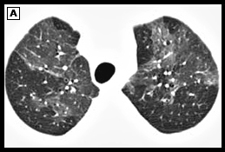
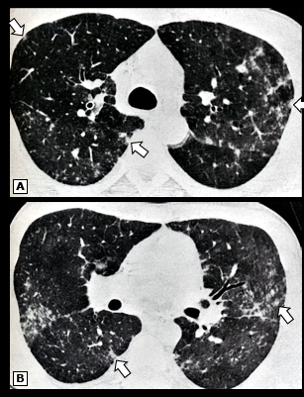
CMV pneumonitis
Most common tissue-invasive CMV disease in lung transplant
Definition
  no CMV pneumonia without attributable symptoms
  Probable CMV pneumonia : respiratory Sx + chCT/CXR (+)
  proven CMV pneumonia : respiratory Sx + TBB(+) for CMV IHC
Clinical features are nonspecific
  ; low-grade fever, shortness of breath, nonproductive cough
Radiographic features are also nonspecific and varied
  ; patchy or diffuse ground-glass opacities, patchy consolidation, small nodular opacities, and combinations of these features
Notes:
폐이식 환자에서 가장 흔한 CMV disease 는 CMV pneumonitis 로 이미 여러 연구들을 통해 폐이식 환자의 생존률과 예후 등에 직간접적으로 영향을 미치는 것으로 알려져 있습니다.
다른 원인이 배제되면서 Respiratory sx 이 동반되고 CXR 과 chCT 상 pneumonia 가 확인되는 경우 probable CMV pneumonia,
Respiratory sx 이 동반되면서 bx 검체에서 immunohistochemistry 를 통해 CMV invasiveness 가 확인되는 경우 proven CMV pneumonia 로 정의할 수 있습니다.
임상 증상은 비교적 non-specific 하며
영상학적으로도 diffuse GGO, patchy consolidation, smaller nodular opacity 등 다양한 형태로 나타날 수 있습니다.

Slide 15
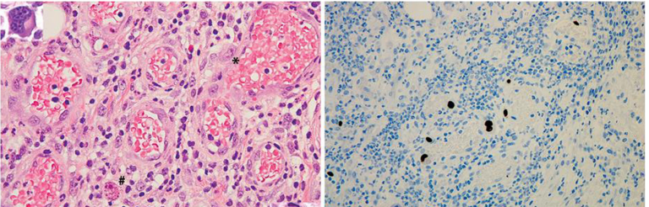
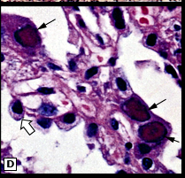
CMV pneumonitis
The definitive diagnosis of tissue-invasive disease relies on detection of CMV in the tissue specimen
  CMV cytopathic changes or CMV antigens by immunohistochemistry
When lung tissue cannot be obtained, a presumptive diagnosis based on CMV PCR in BAL/BW
  provided that the clinical picture is compatible and other causes have been excluded
  BAL PCR vs plasma PCR
    A high CMV viral load in peripheral blood has been established as the leading risk factor for CMV disease
    In a localized infection, the tissue may contain higher CMV viral concentration than found within the blood
    CMV pneumonia may develop before CMV has disseminated from the lungs to peripheral blood
Notes:
Definitive diagnosis 를 위해서는 tissue specimine 에서 CMV 에 의한 inclusion body 가 확인되거나 immunohistochemistry 를 통해 CMV infected cell 이 확인되어야 합니다.
하지만 대부분의 이렇게 lung bx 를 시해하기 어려운 컨디션인 경우가 많기 때문에 현실적으로는 모든 의심 환자에서 pathology 를 확인하기는 어렵습니다.
이에, 임상적으로 CMV pneumonia 에 합당한 증상을 보이면서 다른 원인이 배제 된다면
BAL 이나 bronchial washing 검체에서 CMV PCR 을 측정함으로써 presumptive diagnosis 를 할 수 있습니다.
Plasma PCR 가 높을 경우 CMV disease 발생과 positive correlation 을 보이는 것이 확인된 바가 있지만
CMV pneumonia 의 경우 blood 로 dissemination 되기 전 lung 에서만 CMV viral concentration 이 높을 수 있기 때문에 plasma CMV PCR 이 높은 것만으로는 CMV pneumonitis 진단에 있어 insufficient 합니다.

Slide 16

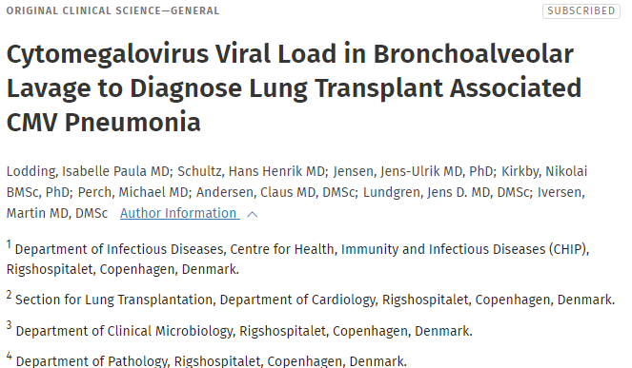
66 recipients; 145 bronchoscopies
COBAS AmpliPrep/COBAS TaqMan
(1 copy/mL corresponding to 0.91 IU/mL)
The lower limit of quantification of the CMV PCR kit used is 273 IU/mL for both plasma and BAL samples.
Notes:
66명의 폐이식 환자를 대상으로 CMV Pneumonia d plasma CMV PCR 과 BAL CMV PCR 을 비교한 연구가 있어 한 번 살펴봤습니다.
먼저 BAL PCR 을 여러 subgroup 으로 나누어
the episodes diagnosed with CMV pneumonia had a significantly higher viral load (P < 0.001), and none of the IQR within the groups were overlapping (Figure 1).
https://oce.ovid.com/article/00007890-201802000-00027?relatedarticle=y

Slide 17
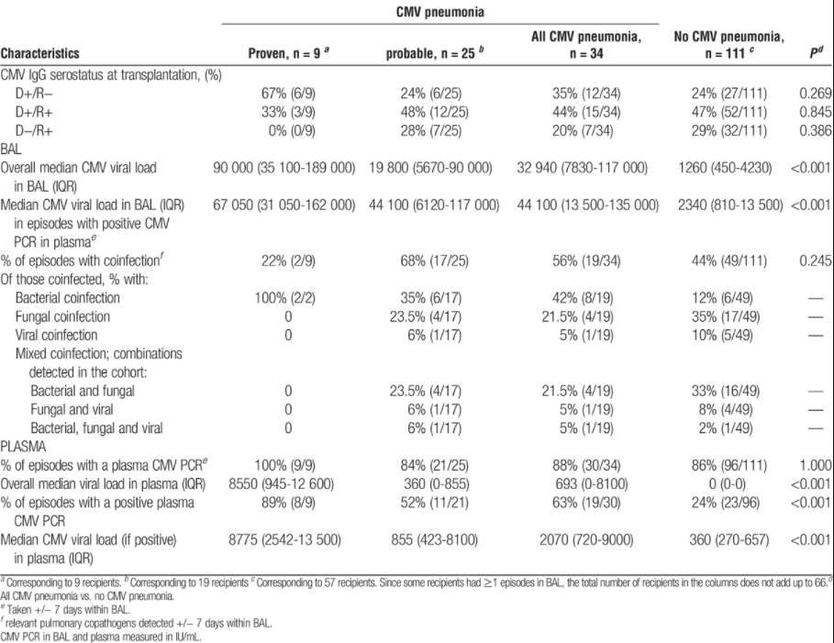
Notes:
CMV pneumonia vs no CMV pneumonia 간 비교를 했을 때 CMV pneumonia 에서 BAL CMV PCR 이 유의미하게 높아서
CMV Pneumonia 가 BAL PCR 과 correlation 이 있는 것을 알 수 있습니다.
Plasma CMV PCR 을 비교해보면 CMV pneumonia group 에서는 63%, CMV pneumonia 가 아닌 group 에서는 24% 만 양성 소견을 보였지만
CMV pneumonia group 에서 plasma CMV PCR 양성률도 더 높았고 titer 자체도 유의미하게 더 높았습니다.
뿐만 아니라 BAL PCR titer 가 plasma PCR 보다 10배 이상 더 높았고 (1.4 log10 times) 두 검사 값은 상관관계 55% 정도로 유의미하게 positively correlated (55%, P <0.001)
The episodes diagnosed as CMV pneumonia were more likely to be CMV positive in plasma (63%) compared with those without CMV pneumonia (24%) (P < 0.001)
--> it has also been demonstrated in several previous studies that CMV pneumonia can present with low or undetectable viral load in peripheral blood
Episodes with CMV pneumonia had a higher median CMV viral load compared to episodes without CMV pneumonia (P < 0.001), regardless if the negative plasma CMV PCRs were included or not

Slide 18
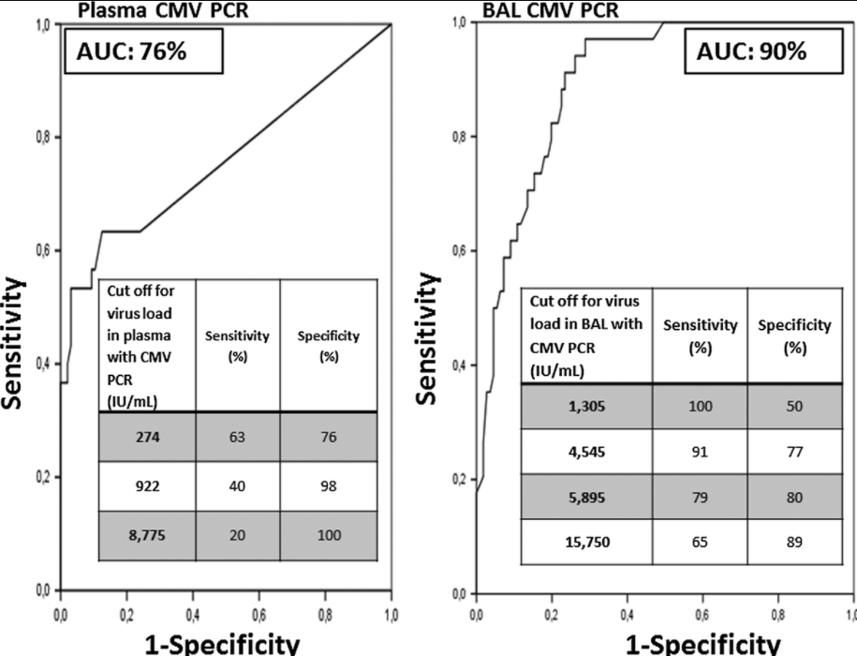
Notes:
이 연구에서는 ROC curve 를 이용해 CMV pneumonia 진단에 optimal 한 CMV PCR cut-off 값도 확인하였는데
Plasma PCR보다 BAL CMV PCR 의 AUC가 90% 로 더 높아서 correlation 이 더 높았고,
Cut off 를 4545 IU/mL(5000copies/ml) 로 하였을 때 sensitivity 91%, specificity 77% 로 CMV pneumonia 진단이 가능했습니다.
Among the 145 episodes with detectable CMV infection in BAL, CMV PCR on BAL diagnosed CMV pneumonia with 91% sensitivity and 77% specificity (AUC 90%) at a viral load cutoff at 4545 IU/mL
For the corresponding plasma CMV PCR samples, the best performance was achieved at a virus load cutoff at 274 IU/mL (lower level of detection is 273 IU/mL), where CMV pneumonia could be diagnosed with a sensitivity at 63%, and a specificity at 76% (AUC, 76%).
(proven cases only; cutoff at 25 480 IU/mL [sensitivity, 89%; specificity, 86%; AUC, 92%], cases with no coinfection; cutoff at 9873 IU/mL [sensitivity, 93%; specificity, 84%; AUC, 94%], and cases with coinfection; cutoff 4459 IU/mL [sensitivity, 90%; specificity, 76%; AUC, 86%])

Slide 19
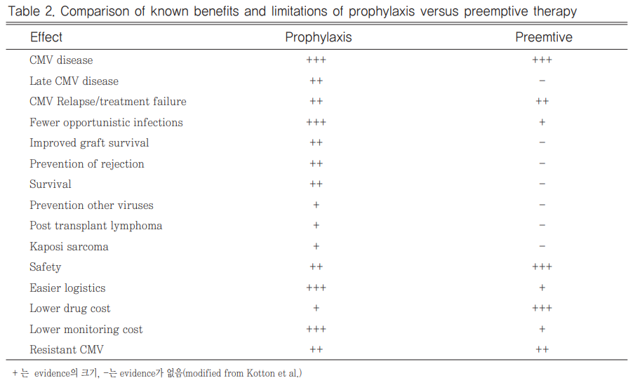
Treatment
Prophylaxis : CMV replication 관계없이 이식 후 일정 기간 동안 항바이러스제 투약
  for lung TPL patients(The 2018 international consensus guidelines)
    6 months of prophylaxis for CMV D+/R+ and D-/R+; up to 12months for CMV D+/R-
Preemptive therapy : CMV replication 확인되는 경우 치료 시작
  Reduction of immunosuppression
  Antiviral therapy
    Either oral valganciclovir or IV ganciclovir
    Duration is based on clinical and virologic response to therapy
    ; at least 2wks until a single viral load is undetectable
2주 이상의 적절한 치료에도 다음과 같은 경우 약제 내성 CMV의 출현을 의심해야 한다
  CMV DNA 농도가 감소하지 않거나
  CMV DNA 농도가 감소하다가 정체기를 보이거나
  다시 CMV DNA 농도가 증가하는 경우
Notes:
다음은 CMV 치료에 대한 내용입니다.
Lung transplantation 에서 CMV infection 은 life-threatening complication 과 사망률과 연관되어 있는 것으로 알려져 있고, pre-empitive therapy 에 대한 자료가 부족하여
가이드라인에서는 이식 후 donor 와 recipient 의 CMV immunization 여부에 따라 최소 6개월 이상 prophylaxis 하도록 권고 되고 있습니다.
장기이식을 받고 면역억제제를 복용 중인 면역저하 환자들은 CMV reactivation 으로 인한 outcome이 좋지 않기 때문에 따로 증상이 나타나지 않더라도 CMV replication 이 확인되는 경우 pre-emptive therapy 를 권고 하고 있습니다.
먼저 면역억제제를 줄이면서 antiviral therapy 를 시작하여하 합니다. 최소 2주간, 1주마다 CMV PCR 을 f/u 하면서 CMV DNA가 검출되지 않을 때까지 치료하는 것이 요구됩니다.
2주 이상의 적절한 치료에도 CMV DNA 농도가 감소하지 않거나 정체기를 보이거나 다시 CMV DNA 가 증가하는 경우 약제 내성 CMV 를 의심해야 합니다.
-----------------------------------------------------------------------------------------------
CMV DNA의 반감기는 3-8일 정도이기 때문에 CMV DNA 추적 관찰을 위한 검체 간격은 5-7일이 적당하다
시작 후 CMV DNA가 일시적으로 상승할 수 있기 때문에 5-7일 이전에 추적 관찰할 경우 치료 실패로 잘못 판단할 수 있다.

Slide 20
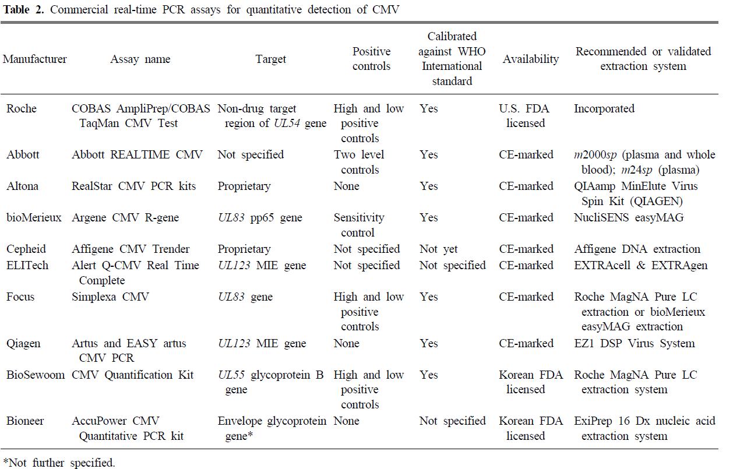
Standardized CMV PCR cut-off?
the cut-off viral load with active CMV disease has not been established
Various commercial real-time PCR, laboratory-developed tests
Notes:
일반적으로 standardized CMV PCR cut off 이 없기 때문에 CMV PCR 이 양성으로 확인되었을 때 과연 언제 치료를 시작해야할지 고민이 될 때가 많습니다.
이에 standardized CMV PCR cut off 가 왜 정해져 있지 않는지에 대해 먼저 알아보겠습니다.
다음과 같이 CMV PCR 검사 kit 가 시중에 다음과 같이 다양하게 있고 일부 기관에서는 기관에서 자체 개발한 검사법을 사용하고 있습니다.
이에 2008년 미국, 캐나다, 유럽의 33개 검사실을 대상으로 CMV DNA 양성 검체로 검사했을 때 검사실간 얼마나 차이가 있는지 비교해봤었는데 적게는 2 log10 copies/mL 에서 많게는4.3 log10 copies/mL 까지 큰 차이를 보였습니다.
즉, kit 간의 오차로 검사실간 결과값의 오차 범위가 너무 크기 때문에 cut off 를 정하기 어렵습니다.

Slide 21
Standardized CMV PCR cut-off?
WHO international standards(IS) has been introduced in 2010,
  Clinical samples vs. IS dilutions : mean[range] log₁₀ IU/mL
  : 1.50 [1.22–2.82] vs. 0.94 [0.69–1.35] (P < .001)
  (Preiksaitis, et al. Clinical infectious disease, 2016)
Other limitations of PCR
  Extraction method, amplification target, probe, amplicon size, test chemistry and instrumentation
The combination of CMV load in the initial phase and the rate of increase in viral load correlate with CMV disease in transplant recipients (Emery, Vincent C et al. The Lancet, 2000)
  2000–5000 copies/mL correlated with the development of end organ disease
  3 log10 copies/mL 미만일 경우 5배 이상(0.7 log10 이상)
  3 log10 copies/mL 이상일 경우 3배 이상(0.5 log10 이상)
Notes:
이러한 검사실간 차이를 줄이기 위해 2010년 WHO 에 의해 국제 표준물질(international standards) 이 개발되었고
IS 가 도입된 이후 다시 검사실간 CMV PCR 양성값 차이를 비교해봤을 때 이전에 비해서는 그 차이가 유의미하게 줄어들었습니다.
그래서 요줌엔 대부분 결과를 보고할 때 WHO 표준물질을 이용하여 calibration한 키트를 이용해 conversion facto를 이용하여 copies/mL과 IU/mL로 보고하도록 하고 있습니다.
하지만 이렇게 표준물질을 도입하더라도 PCR 검사 특성상
(1) 사용하는 검체, (2) 핵산 추출 방법, (3) 각각의 검사실에서 사용하는 검사법의 probe 및 증폭 반응의 효율성, (4) 검사법에서 사용하는 기기의 종류 등에 의해서도 오차가 생길 수 있기 때문에 여전히 검사실 간 오차가 있는 상황입니다.
따라서 CMV PCR 해석에는 initial titer 와 증가 속도를 모두 고려하여 해석하여야 합니다.
FDA 승인된 kit인 COBAS Amplicor Monitor test (Roche Molecular Diagnostics) 를 이용해 359명의 이식환자들을 대상으로 분석하였을 때
2000-5000 copies/ml(1800-4500 IU/mL) 정도 되면 active endo organ disease 와 correlation 되는 것이 확인된 바가 있습니다.
일반적으로 3 log10 copies/mL 미만일 경우 5배 이상, 3 log10 copies/mL 이상일 경우 3배 이상 변화가 있을 때 의미있는 viral load 변화로 생각하며
이는 그러나 공여자와 수여 자의 CMV 감염상태(serostatus)가 다르거나 T 세포 감소(T cell depletion) 조혈모세포이식 환자 등에서는 그 보다 낮은 농도의 바이러스 혈증도 의미가 있어 여러가지 임상 상황을 고려하여야 합니다.
이식 환자에서 4 log 10 copies/mL 이상은 한 번만 확인되더라도 그 자체로 치료의 indication 이 되며 특히나 공여자가 CMV igG +, 수혜자가 CMV igG – 인 very high risk group 에서는 그보다 더 낮은 수치에서도 의미있는 결과로 고려해야 합니다.
바이러스 정량 검사에서 의미 있는 변화는 HIV-1 검사에서 사용되는 0.5 log10 copies/mL 기준을 많이 사용한다
1IU/mL = 1.1copies/mL, 0.91IU/mL = 1copies/mL
359 transplant recipients (162 liver, 87 renal, and 110 bone marrow)

Slide 22
Summary
CMV reactivation is more frequent in immunocompromised patients. However, it also happens in immunocompetent patients and it can cause severe complications.
CMV infection vs. CMV disease
  Not only the laboratory finding of CMV infection but also associated symptom is important for diagnosis and treatment of CMV disease
The viral load of plasma CMV PCR correlates with active CMV disease
Because of the limitation of PCR, the optimal cut-off for treatment of CMV PCR has not been established
Both CMV load in the initial phase and the rate of increase in viral load should be considered in diagnosis and treatment of CMV disease

Slide 23


